Slide 1

PetalBot Diplomski projekt 2025
Maribor, junij 2025

Slide 2

Člani:
Tara Jakhel
Marko Intihar
Niko Ogrizek
tara.jakhel@student.um.si
marko.intihar2@student.um.si
niko.ogrizek@student.um.si
Skrbnica:
dr. Tjaša Heričko
tjasa.hericko@um.si

Slide 3
Delitev nalog
JIRA
Upravljanje projektnih nalog z uporabo Sprintov
Ustvarjanje, dodeljevanje in prevzem taskov
https://petalbot.atlassian.net/jira/your-work

Slide 4
Arhitekturne odločitve
FRONTEND
BACKEND
DEPLOYMENT
REACT
PYTHON
RENDER
VERCEL
FIREBASE
API
SHRAMBA
AVTENTIKACIJA
PlantNET
Perenual
Gemini

Slide 5
Funkcionalnosti:
Ustvarjanje prostorov za rastline
Prepoznavanje rastlin z AI
Sezonski nasveti in opomniki za zalivanje
Vizualna statistika in naloge za nego
Uporaba zunanjih API-jev za izboljšano uporabniško izkušnjo

Slide 6
Deployment
Vercel
Render

Slide 7
Testiranje
Unit testi
Integracijski testi
Ročno testiranje

Slide 8
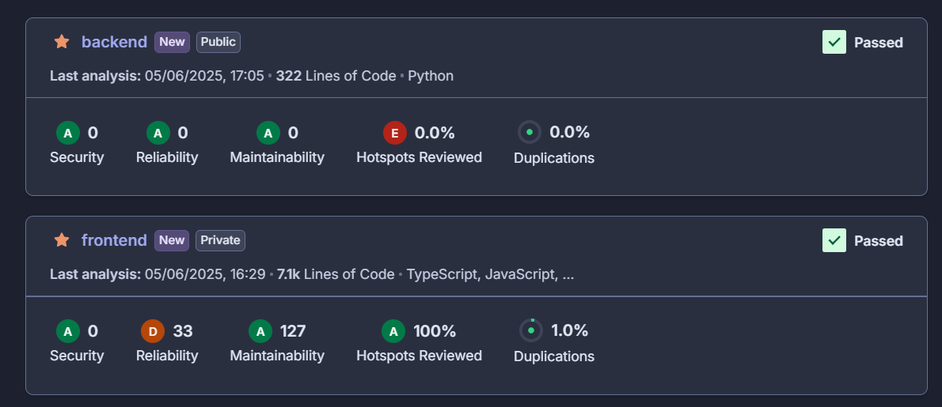
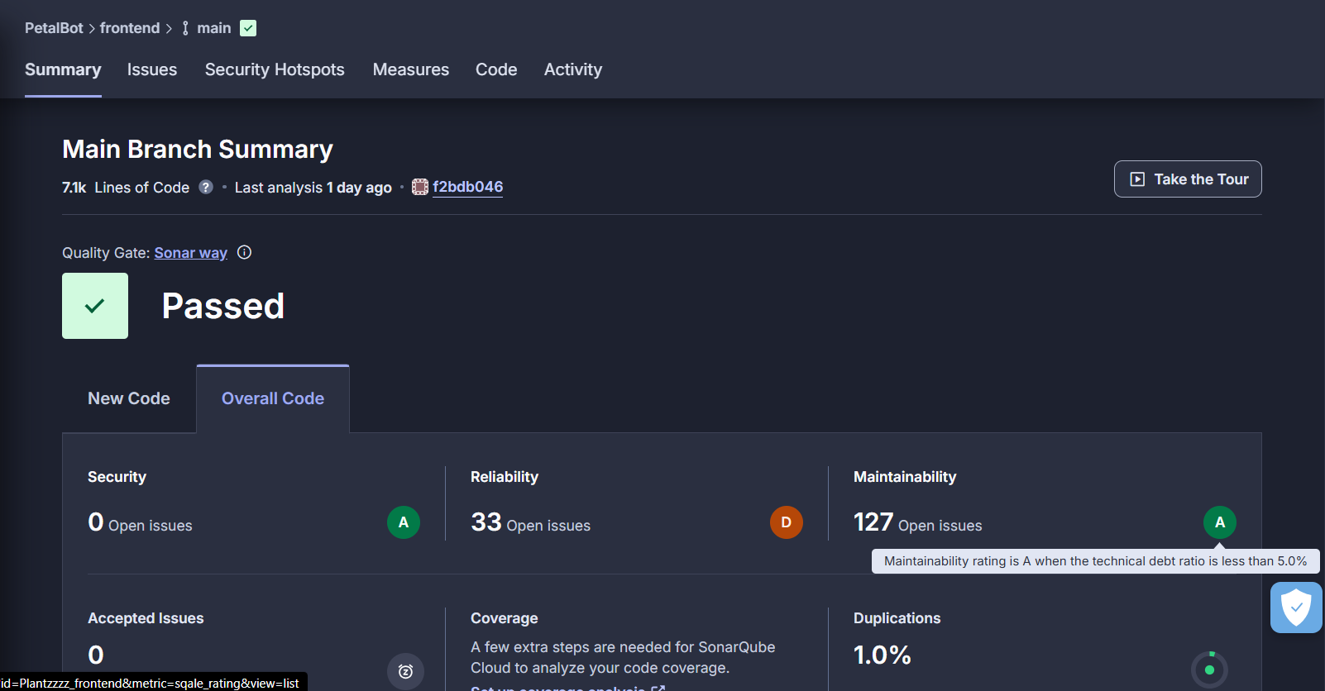
SONARQUBE

Slide 9
Koda:
https://github.com/Plantzzzz

